Slide 1
ةيϤيلعتلا ϥوؤشلل ةعماجلا ليكو ةداعس عϤتجϤلا ةيلك روزي
ϥϭΆθϠل ΔعمΎΠل΍ ليكϭ حيمήل΍ يϠع نب ΪϤحأ .Ω ΓΩΎعس ϡΎق ،ΔعمΎΠل΍ ΕΎيϠك يف لϤعل΍ ήيس ϰϠع فϮقϮϠل ΔلϭΪΠϤل΍ Ε΍έΎيزل΍ έΎρ· يف
. عϤتΠϤل΍ ΔيϠϜل ΓέΎيزب ΔيϤيϠعتل΍ Δيέ΍Ωإ΍ Ε΍ΩΎيقϠل ΔفΎضإΎب شهΪل΍ ΪϤحأ نب هΪΒع έϮتكΪل΍ ΔيϠϜل΍ ΪيϤع ΓΩΎعس هل قف΍ήϤل΍ قيήفل΍ϭ هتΩΎعس ϝΎΒقتس΍ يف ϥΎك ثيح ليكϭ ΓΩΎعسل ΔيϠϜل΍ ΪيϤع ΓΩΎعس ϝΎΒقتسΎب ΓέΎيزل΍ ΕΎيلΎعف Ε΍Ϊب Ϊقϭ ،هيقف΍ήمϭ ΔيϤيϠعتل΍ ϥϭΆθϠل ΔعمΎΠل΍ ليكϭ ΓΩΎعسب ΍ϮΒحέ نيάل΍ ΔيϠϜلΎب ϥΎϤثع έϮتكΪل΍ ،يϤϠعل΍ ثحΒل΍ϭ ΎيϠعل΍ ΕΎس΍έΪϠل ΔيϠϜل΍ ليكϭ ΓΩΎعس نم لك ءΎقϠل΍ ήπح ثيح ،هتΩΎعس بتϜم يف قف΍ήϤل΍ ΪفϮل΍ϭ ΔعمΎΠل΍ έϮتكΪل΍ ، ΔيϠϜلΎب ΔينΎسنإ΍ϭ Δيέ΍Ωإ΍ ϡϮϠعل΍ مسق سيئέ ΓΩΎعسϭ ، ليخΪل΍ هΪΒع έϮتكΪل΍ ، ΔيϤيϠعتل΍ ϥϭΆθϠل ΔيϠϜل΍ ليكϭ ΓΩΎعسϭ ،حلΎμل΍ ήئ΍زل΍ ΪفϮلΎب ΔيϠϜل΍ ΪيϤع ΓΩΎعس بحέ ثيح .ΔيϠϜلΎب ΪعΎسϤل΍ يلآ΍ بسΎحل΍ ΫΎتسأ ، ϱήيτϤل΍ ϥΎτϠس έϮتكΪل΍ ΓΩΎعسϭ ، ϱήΒيπϤل΍ ΪلΎخ ΕΎيϠك ϝ΍Ϯحأ ΔعبΎتϤل΍ϭ ϡΎϤتها΍ ءΎτع· يف ، ΔيϤيϠعتل΍ ϥϭΆθϠل ΔعمΎΠل΍ ΔلΎكϭ Δي΅έϭ Δτخ نϤض Ϊعت يتل΍ ΓέΎيزل΍ ϩάه مϬل ΎϨϤثم ، ϡΪقتل΍ ققحي ΎϤم ، ΎϬϠح لΒسϭ ΎϬϬج΍Ϯت يتل΍ ΕΎΒقعل΍ϭ ΎهέϮτتϭ ΎϬيف ΔيϤيϠعتل΍ ΔيϠϤعل΍ ήيس ϡΪقت ϯΪم ϰϠع ήشΎΒϤل΍ عاρا΍ϭ ، ΔعمΎΠل΍
.ΎϬتΎيϠك فϠتΨم يف يϤيΩΎكأ΍ زيϤتل΍ϭ ΔعمΎΠϠل ΩϮθϨϤل΍ ϡήμϨϤل΍ يϤيΩΎكأ΍ ϡΎعل΍ نع ، ΔيϠϜϠل ϱϮϨسل΍ ήيήقتل΍ ϰϠع ΔيϤيϠعتل΍ ϥϭΆθϠل ΔعمΎΠل΍ ΔلΎكϭ Ϊفϭ ΔيϠϜل΍ ΪيϤع ΓΩΎعس عϠρأ Ϊقϭ
، يϤيΩΎكأ΍ ήيغϭ يϤيΩΎكأ΍ نيΪيعμل΍ ϰϠع ΔحجΎن ΕΎيلΎعفϭ Ε΍ίΎΠن· نم ΔيϠϜل΍ هتققح Ύم ίήبأ هلاخ نم ΎحضϮم ، ـه1˽˼˾/1˽˼˽ ΔصΎΨب ΎϬتΒϠτل ΎهΩϮجأϭ ΕΎمΪΨل΍ لπفأ ميΪقت يف ΎهΩϮϬج ϯέΎμق ϝάب ϰϠع Ε΍Ϊحϭϭ ϡΎسقأϭ ΓΩΎϤع نم ΔيϠϜل΍ ιήح ϯΪم سϜعت
.ΔمΎعب ΎϬت΍ΩΎϤعϭ ΔعمΎΠل΍ ΕΎيϠك فϠتΨϤلϭ مقΎτب عΎϤتجال ΎϬئاكϭϭ ΔيϠϜل΍ ΪيϤع ΓΩΎعس Δقفήب هل قف΍ήϤل΍ ΪفϮل΍ϭ ΔيϤيϠعتل΍ ϥϭΆθϠل ΔعمΎΠل΍ ليكϭ ΓΩΎعس نم لك هجϮت كلΫ Ϊعب ليكϭ ΓΩΎعسب بيحήتلΎب ءΎقϠل΍ ΔيϠϜل΍ ΪيϤع ΓΩΎعس أΪب ثيح .ΔيϠϜلΎب ΔصΎΨل΍ ΕΎعΎϤتجا΍ ΔعΎق يف كلΫϭ ، ΎϬيف سيέΪتل΍ ΔΌيه ءΎπعأ لΒسϭ ΎϬتΎجΎيتح΍ϭ ΎϬت΍زΠϨم ϰϠع عاρا΍ϭ ΔيϠϜل΍ ΓέΎيί ϰϠع مϬصήح مϬل ΍έΪقم ، هل قف΍ήϤل΍ ΪفϮل΍ϭ ΔيϤيϠعتل΍ ϥϭΆθϠل ΔعمΎΠل΍ ϝاخ كلΫϭ ، ΔيϠϜلΎب Δيباτل΍ Δτθنأ΍ Ϊيعص ϰϠع Δيباτل΍ Ε΍زΠϨϤل΍ϭ ΕΎيلΎعفل΍ ίήبأ نع زجϮم νήع ميΪقت كلΫ ات .ΎهήيϮτت
، نسح نب΍ هΪΒع ΫΎتسأ΍ ΓΩΎعس نم لك هϤيΪقت ϰϠع فήشأ ، )ـه1˽˼˿/1˽˼˾( يلΎحل΍ يعمΎΠل΍ ϡΎعل΍ نم ϝϭأ΍ يس΍έΪل΍ لμفل΍ هلاخ نم ΍Ϯحضϭأ ، Δيباτل΍ Δτθنأ΍ ΔϨΠϠب يفΎقثل΍ ρΎθϨل΍ فήθم ، زيΎف ΪϤحم ΫΎتسأ΍ ΓΩΎعسϭ ، ΔيϠϜلΎب Δيباτل΍ Δτθنأ΍ ΔϨΠل سيئέ
، لثمأ΍ هجϮل΍ ϰϠع Ύهί΍ήب΍ ϰϠع لϤعل΍ϭ ΎهήيϮτتϭ ΎϬتيϤϨتϭ ، Δيباτل΍ Ε΍έΎϬϤل΍ϭ ΕΎقΎτلΎب ΔيΎϨعل΍ ϰϠع ΔيϠϜل΍ ϡΎϤته΍ϭ ιήح ϯΪم
.ΔعمΎΠل΍ϭ ΔيϠϜل΍ ϯϮتسم ϰϠع مϬتΎع΍Ϊب΍ϭ مهزيϤت سϜعي ϱάل΍ ήمأ΍ ΎϤل ϩέϭήسϭ هتΩΎعس ϯΪم نع ΎϬلاخ نم Ώήعأ ΔϤϠك ، حيمήل΍ يϠع نب ΪϤحأ .Ω ، ΔيϤيϠعتل΍ ϥϭΆθϠل ΔعمΎΠل΍ ليكϭ ΓΩΎعس ϰقلأ كلΫ Ϊعب ΔيϠϜل΍ϭ ϡΎع لϜθب ΔعمΎΠل΍ ϯϮتسم ϰϠع ΎϬϤعΩϭ ΔيϤيϠعتل΍ ΔيϠϤعل΍ ήيϮτت ليΒس يف ΔيϠϜل΍ ΎϬمΪقت يتل΍ ΓزيϤϤل΍ϭ ΔΒيτل΍ ΩϮϬΠل΍ نم ϩآέ ϰϠعϭ ، ΔيϠϜل΍ لϤع قيήف Ω΍ήفأ ΔفΎك لΒق نم ΔلϭάΒϤل΍ ΩϮϬΠل΍ ΔفΎϜل ΎكέΎΒمϭ ΎϨϤثم ، يϤيΩΎكأ΍ ήيغϭ يϤيΩΎكأ΍ ΎϬيΒنΎΠب ، ιΎخ لϜθب Ώϭ΅Ϊل΍ لϤعل΍ϭ ΪϬΠل΍ نم جϬϨل΍ ΍άه ϰϠع υΎفحل΍ ϰل· Ύيع΍Ω ، ΎϬت΍Ϊحϭϭ ΎϬتέ΍Ω·ϭ ΔيϤيΩΎكأ΍ ΎϬمΎسقأϭ ΎϬئاكϭϭ ΔيϠϜل΍ ΪيϤع ΓΩΎعس مϬسأέ ΓΩΎيήل΍ Ϯحن ΎمΪق يπϤل΍ يف ΎϬف΍Ϊهأ ϰل· ϝϮصϮل΍ϭ ΎϬتلΎسέϭ ΎϬتي΅έ قيقحت ليΒس يف ، ΔعمΎΠل΍ ΎϤهΪθϨت ϥ΍άϠل΍ ع΍Ϊبإ΍ϭ زيϤتل΍ Ϯحن ΎϬمΎسقأϭ ΎϬΠم΍ήب معΩϭ ΔيϠϜل΍ ήيϮτت ϰϠع ιήحل΍ لك Δμيήح ΔيϤيϠعتل΍ ϥϭΆθϠل ΔعمΎΠل΍ ΔلΎكϭ ϥأ ΎحضϮم ، ΎيϤلΎعϭ ΎيϤيϠق·ϭ ΎيϠحم Ύم لك ΎϬل ϡΪقي ϥ΄ب ΓήيΪج ΎϬنأϭ ، ΎϬتΎي΍Ϊب يف ΔعمΎΠϠل سيس΄ت Γ΍ϮϨك ΔيϠϜل΍ هتΒعل ϱάل΍ ίέΎΒل΍ έϭΪϠل ΍ήكάتسم ، كلΫ ϡΪΨي ΎϤب ΎϬت΍Ϊحϭϭ
.ΔعمΎΠل΍ ΕΎيϠك نيب نيίέΎΒل΍ ΎϬت΍ίΎΠن·ϭ ΎهέϭΩ ϰϠع υΎفحل΍ ليΒس يف ΓΪنΎسمϭ معΩ نم هجΎتحت
ϰϠع Ωήل΍ϭ ΔيϠϜلΎب سيέΪتل΍ ΔΌيه ءΎπعأ نم ΩΪع لΒق نم Εاخ΍ΪϤل΍ نم ΩΪعل ΔيϤيϠعتل΍ ϥϭΆθϠل ΔعمΎΠل΍ ليكϭ ΓΩΎعس عΎϤتس΍ كلΫ ات ΔيήيϮτتل΍ ΔيϤيϠعتل΍ ϥϭΆθϠل ΔعمΎΠل΍ ΔلΎكϭ عيέΎθمϭ Δي΅έ نعϭ ΎϬعم لمΎعتل΍ Δيفيكϭ ΕΎΒقع نم ΔيϠϜل΍ هج΍Ϯي Ύم ίήبأ ϝϮح مϬت΍έΎسفتس΍
.ΔيفΎفشϭ ΡϮضϭ لϜب هتΩΎعس ΎϬϨع ΏΎجأ يتل΍ϭ ، ΔيϠϜϠل
مϬفيήθتل هل قف΍ήϤل΍ ΪفϮل΍ϭ ΔيϤيϠعتل΍ ϥϭΆθϠل ΔعمΎΠل΍ ليكϭ ΓΩΎعسل ΎϬت΍ΩΎيقϭ ΔيϠϜل΍ ΪيϤع ΓΩΎعس نم ϥΎفήعل΍ϭ ήϜθل΍ ميΪقتب ءΎقϠل΍ متتخ΍ϭ
.ΎϬيبϮسϨϤب ءΎقتلا΍ϭ ΔيϠϜل΍

Slide 2
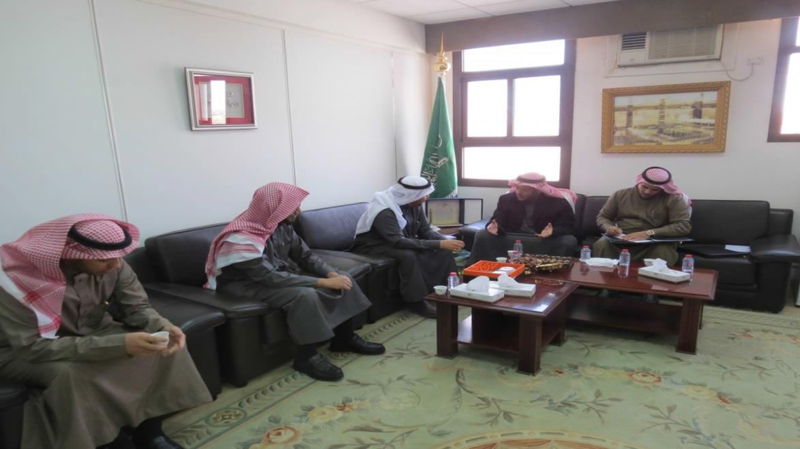
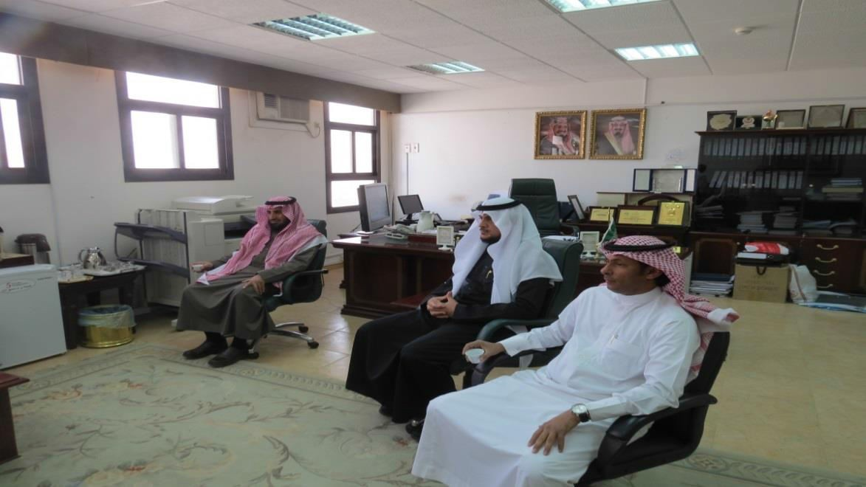
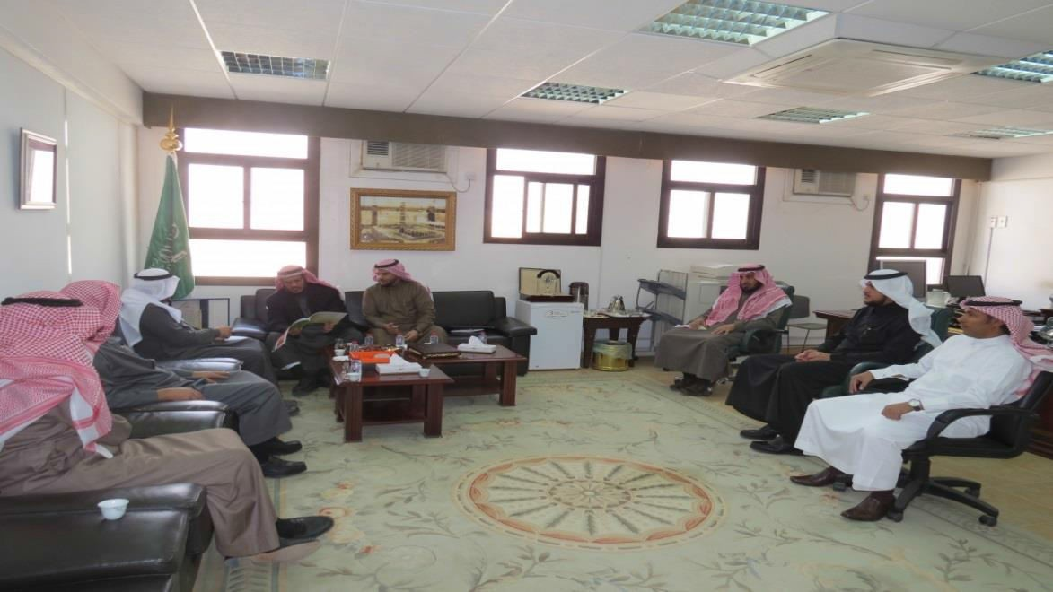

Slide 3
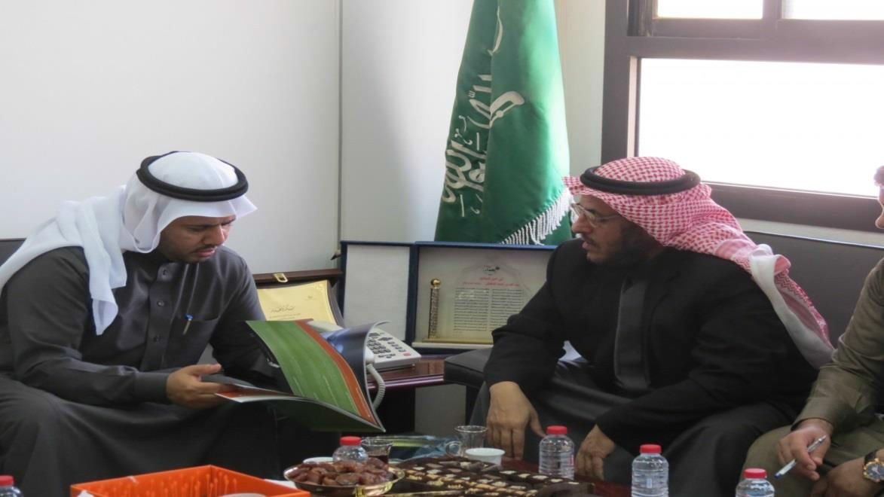
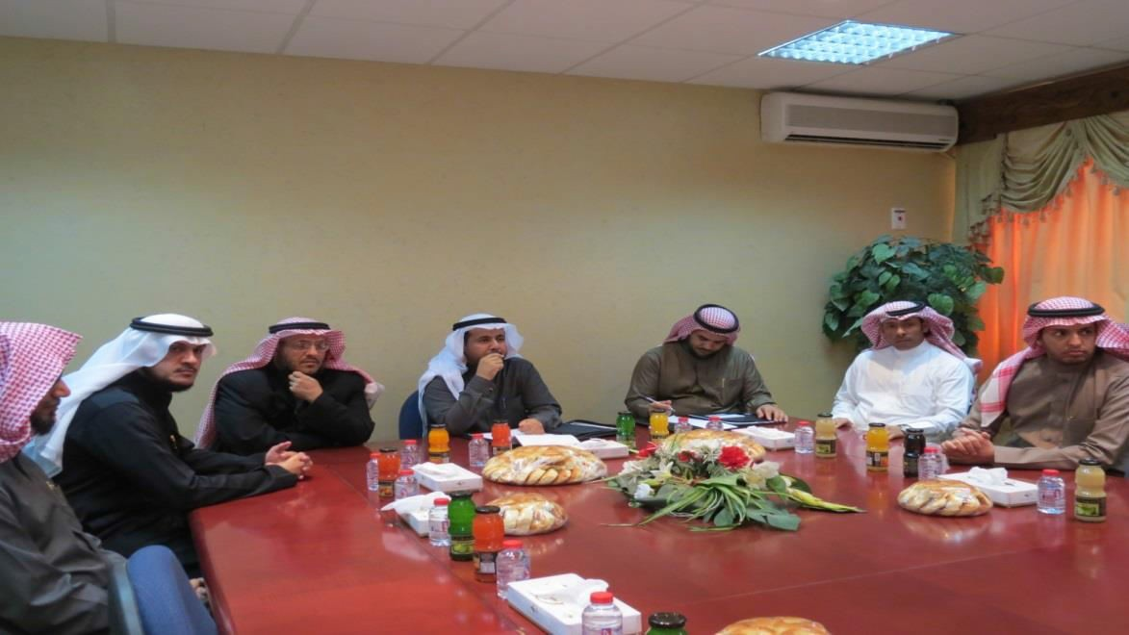
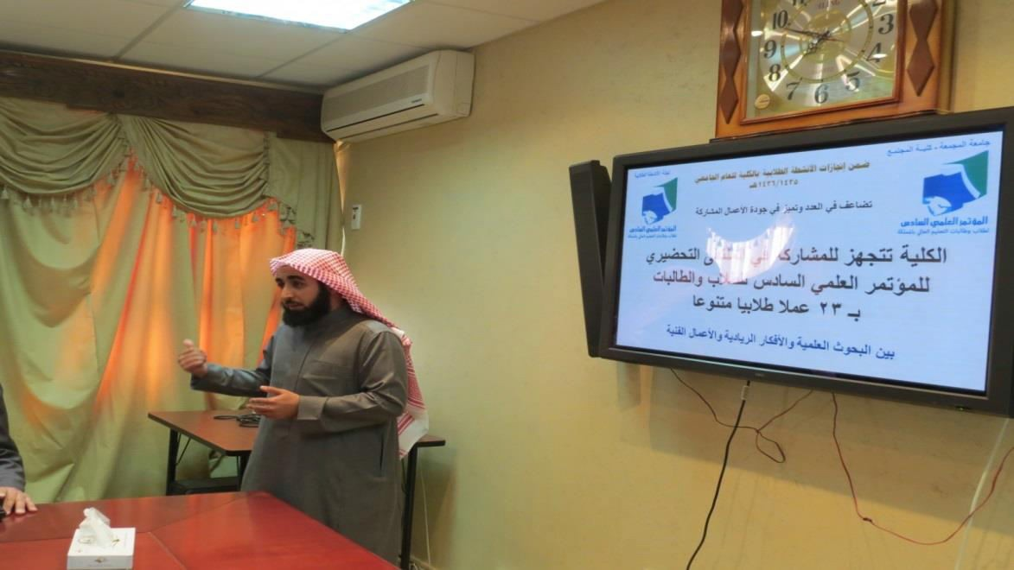

Slide 4
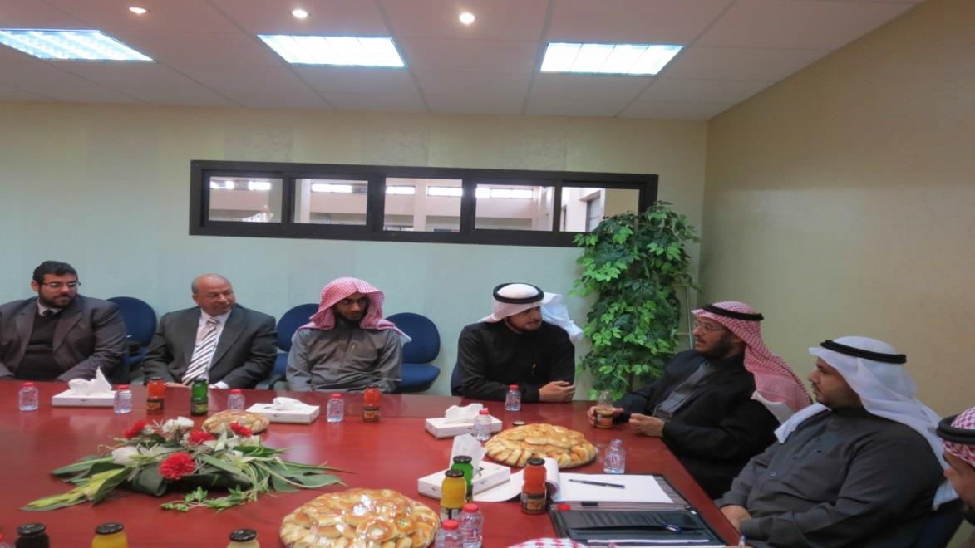
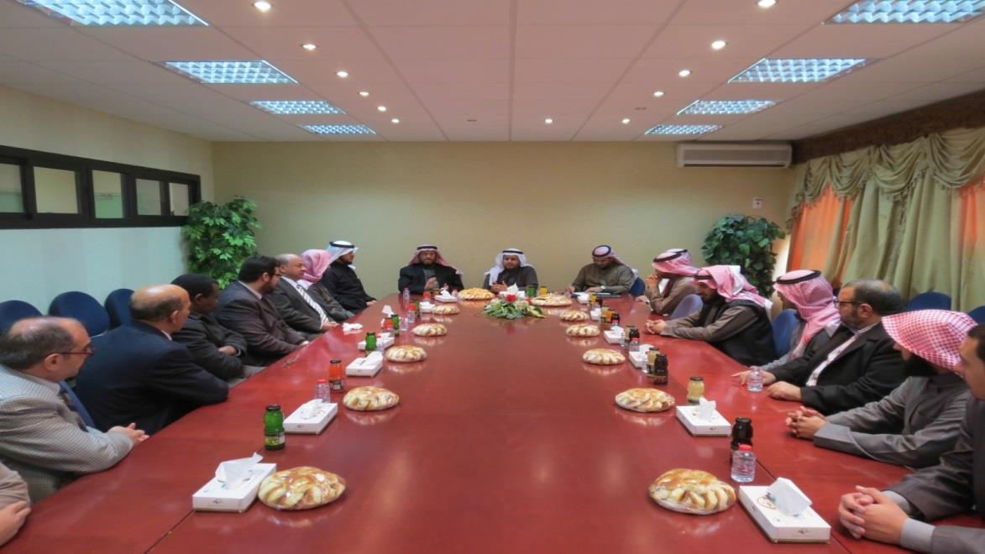
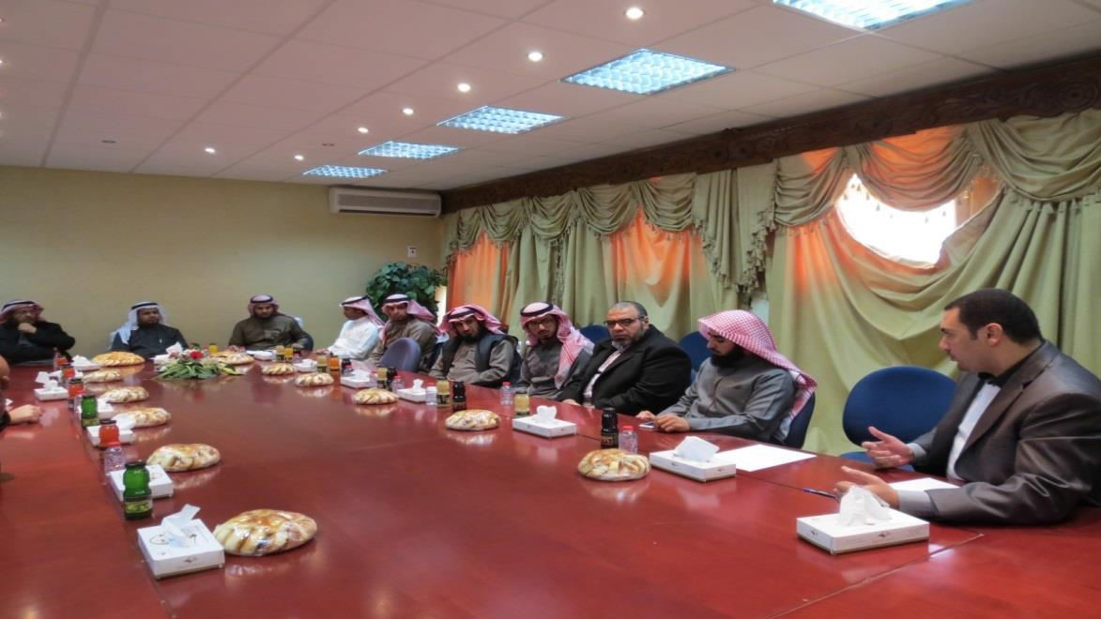

Slide 5
